Slide 1
آموزش اصول پرونده نویسی
مرکز آموزشی ،درمانی شهیدبهشتی انزلی

Slide 4
بیمارستان شهید بهشتی انزلی

Slide 5
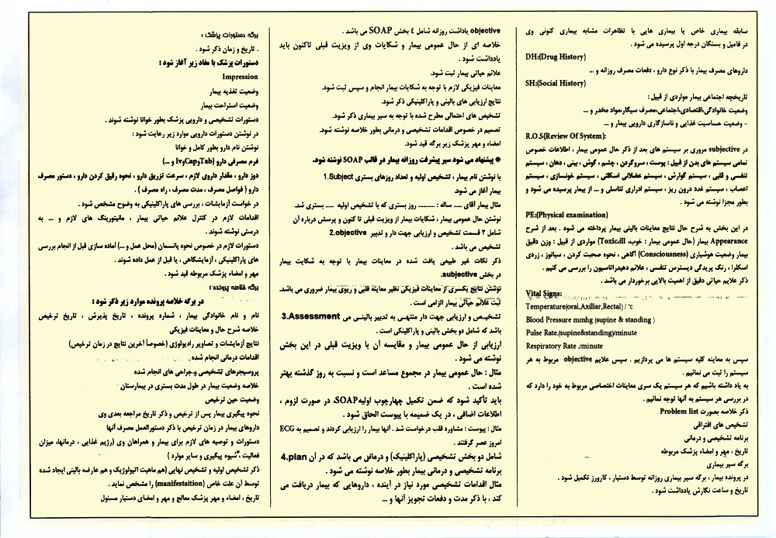

Slide 6
موفق باشید

